Slide 1
Block-pop
2019 공개SW프로젝트 9조 (Macaron) # Week 7
권하현
2016112100
유현지
2016112095

Slide 2
목차
POINT0
Step. 1 / 작업 현황
게임 기능 추가 – 아이템 추가
Step. 2 / 향후 계획
앞으로 진행할 것들

Slide 3
게임 기능 추가 – 아이템
POINT1
ITEM
BOMB
CROSS
SAMECOLOR
특정한 위치에서
주변 8개의 블록을
한 번에 제거하는 아이템
특정한 위치에서
가로 방향의 블록을
제거해주는 아이템
특정한 색상의
모든 블록을
제거해주는 아이템

Slide 4
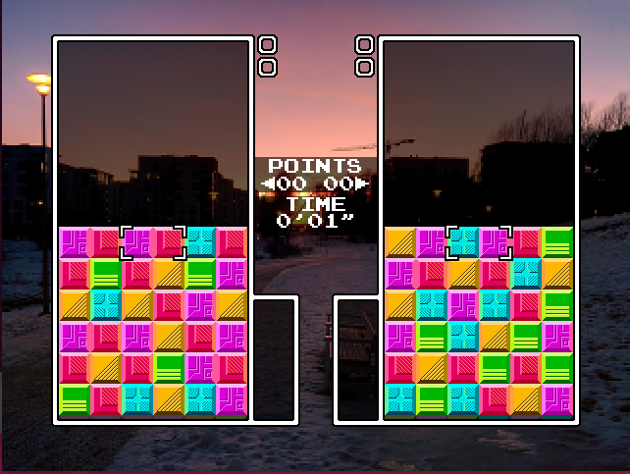
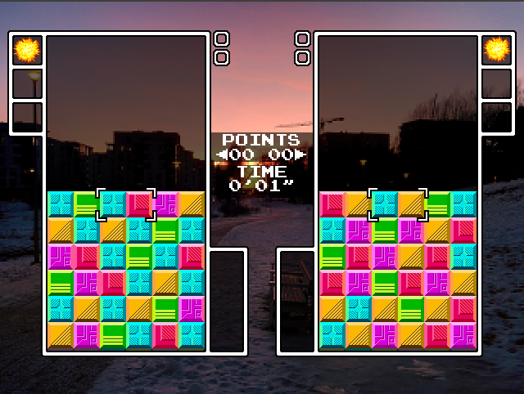
게임 기능 추가 – 아이템 (Bomb)
POINT1

Slide 5
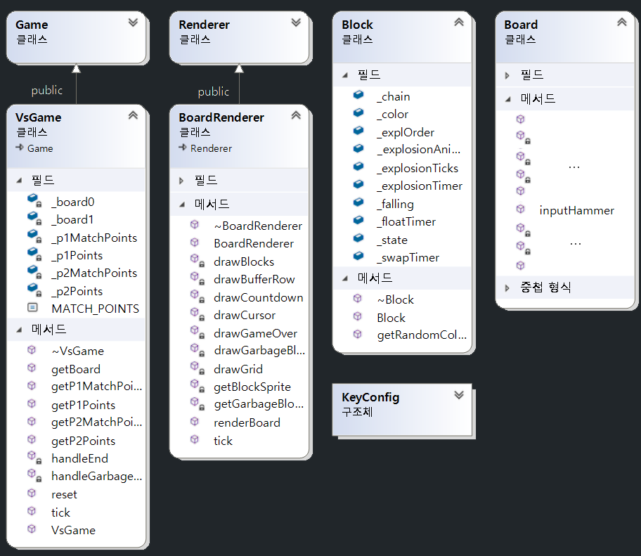
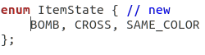
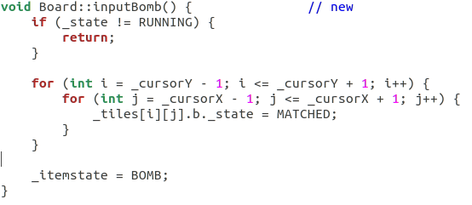
게임 기능 추가 – 아이템 (Bomb)
POINT1
ItemState : BOMB
Void inputBomb()

Slide 6
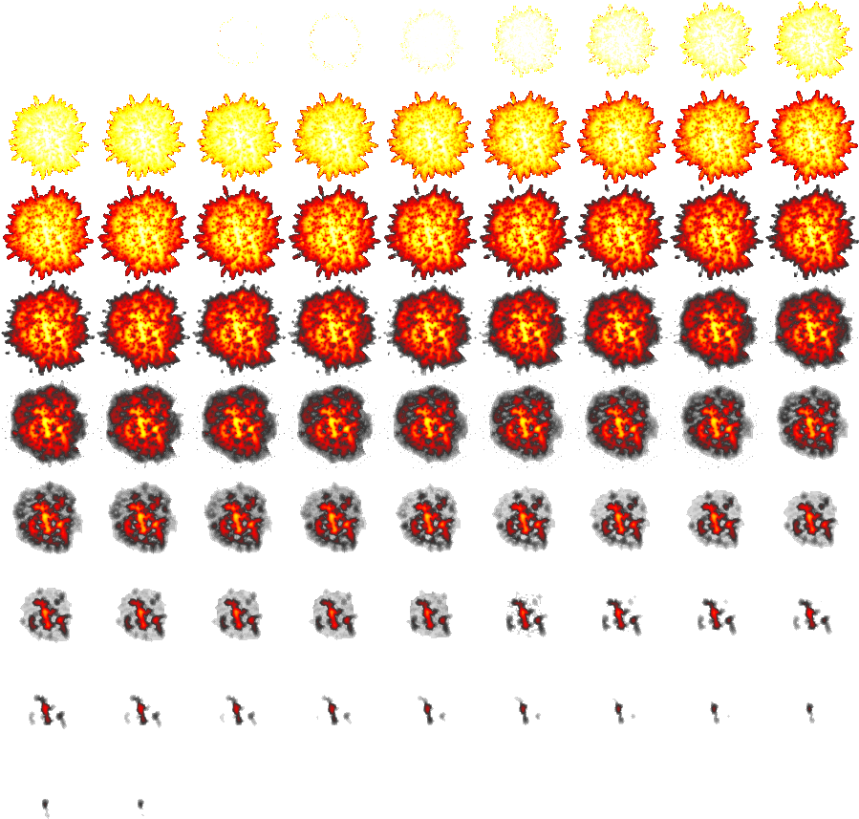
게임 기능 추가 – sprite.png
POINT1

Slide 7
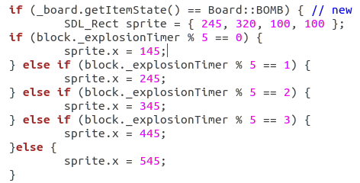
게임 기능 추가 – 아이템 (Bomb)
POINT1
BoardRenderer.cpp

Slide 8
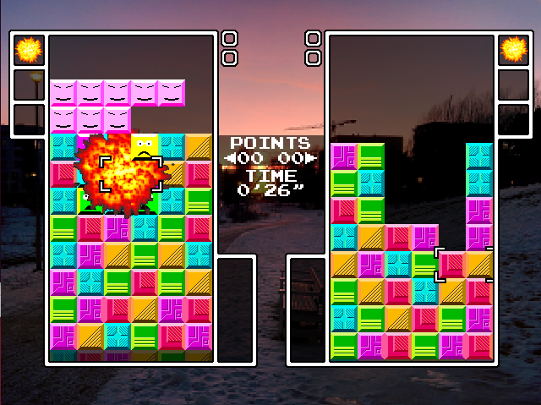
게임 기능 추가 – 아이템 (Bomb)
POINT1

Slide 9
게임 기능 추가 – 아이템 (Bomb) 동영상
POINT1

Slide 10
향후 계획
POINT2
게임 아이템 추가
방향 변경키(C) 추가
1
2

Slide 11
끝
감사합니다

